Slide 1
Kubernetes
Camino hacia la orquestación

Slide 2
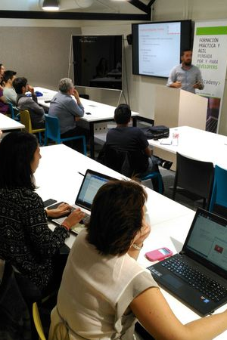
DevAcademy es una comunidad compuesta por profesionales entusiastas de innovadoras tecnologías en áreas como Big Data, Data Science, DevOps, Ciberseguridad o Fintech.
Este proyecto busca crear “píldoras formativas” que imparten profesionales a través de diferentes rutas formativas con el fin de que los profesionales puedan aprender de forma práctica y en formato ágil.
Los expertos de DevAcademy saben qué se necesita en el mundo laboral y componen sus programas formativos con el fin de disminuir la curva de aprendizaje en base a su experiencia, dando los mejores consejos e indicaciones profesionales.

Slide 4
Índice
Kubernetes
Orquestación
Conceptos básicos: Pod, Replicas, Deployments
Redes en kubernetes
Servicios
Volumenes en Kubernetes
Secrets
Namespaces
Healthchecking
uso de Liveness y Readiness, estado de los pods, debugs.
ConfigMap
Autoscale.
Asignación y limitación de recursos a Pods y Contenedores.

Slide 5


Orquestación de contenedores
Host
Host
Host
Host
Orchestration
Notes:
Y ahora que ya hemos visto que son los contenedores, y como podemos tener nuestra aplicaciones empaquetadas dentro de contenedores dockers, ¿Cuál es el siguiente paso? ¿Cómo nos llevamos todo eso a producción? Si el contenedor que has creado se basa en otros contenedores, como bases de datos, sistemas de mensajería o incluso otros servicios de backend. Y que pasa si tu aplicación contiene picos de más carga de acceso de miles de usuarios, necesitaremos escalar para que el rendimiento no se vea afectado. Y cuando esos picos disminuyan, querremos ahorrar en costes, es decir tendremos que escalar hacia abajo.
Para tener todas estas funcionalidades necesitamos una plataforma que nos ofrezca todos esos recursos. Esta plataforma necesita manejar la conectividad entre contenedores, y que automáticamente escale hacia arriba o hacia abajo según la carga. Pues bien, este proceso automático de desplegar y administrar contenederos es lo que se conoce como “Orquestación de contenedores”

Slide 6
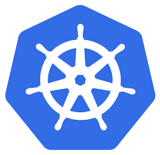

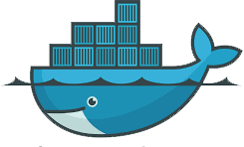
Tecnologías de orquestación
Docker Swarm
kubernetes
MESOS
Notes:
Kubernetes es por lo tanto una tecnología de orquestación. Existen multiples tecnologías de orquestación a día de hoy. Docker por ejemplo tiene su propia herramienta que se llama Docker Swarm, Kubernetes de Google y MESOS de Apache. Cada una de estas herramientas nos ofrecen muchas características, por ejemplo Docker Swarm es fácil de configurar pero carece de las avanzadas características de autoescalado para aplicaciones complejas. En cambio Mesos posee muchas estas características pero es muy difícil de configurar, y nos quedaría Kubernetes. Actualmente es el más popular de todos, aunque es un poco difícil de configurar, proporciona un montón de opciones para personalizar los deploymos y da soporte a despliegues de arquitecturas complejas.
Actualmente está soportado en las principales proveedores de servicios en la nube como Azure (AKS), Google Cloud Platform, AWS, además es uno de las proyectos mejores claisficados en github.

Slide 7
Ventajas de cubernetes
kubernetes
kubernetes
kubernetes
kubernetes
Web
Web
Web
Backend
Backend
Web
Web
Backend
Notes:
Hay varias ventajas en la orquestación de contenedores. Las aplicaciones son ahora altamente disponibles, si falla el hardaware, tu aplicacion no se viene abajo por que tienes multiples instancias en diferentes nodos. La carga de trafico es balanceada a través de varios contenedores. Cuando la demanda se incrementa, desplegar más instancias de la aplicación sin problemas en cuestión de segundos. Si necesitamos mas recursos de hardware, podemos escalar el numero de nodos sin tener que para las aplicaciones. Y todo ello se puede hacer mediante ficheros de configuración.

Slide 8
Arquitectura

Slide 9
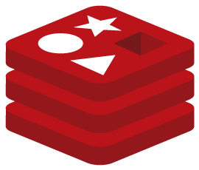

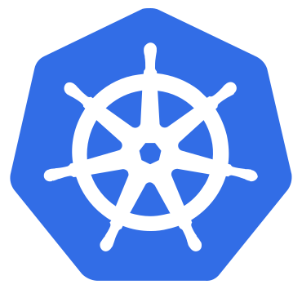
Nodos (Minions)
Notes:
¿Que son los Nodos? Un nodo es una máquina, ya puede sea física o virtual en el cual está instalado kubertnetes, Un nodo es una máquina de trabajo y es donde kubernete lanza los contenedores. ¿pero que ocurre si el nodo donde está nuestra aplicación falla? Obviamente, la aplicación deja de estar disponible, por lo que neceitaremos más nodos.

Slide 10
Cluster
Notes:
Para evitar esto tenemos el cluster, que es un conjunto de nodos agrupados juntos. Si alguno falla, todavía tu aplicación esta disponible en los otros nodos y por lo tanto sigue estando accesible.

Slide 11
Master
Master
Notes:
Y ahora que tenemos el cluster, ¿quien es el responsable de administrarlo? Pues el Master, es el encargado de almacenar toda la información de los miembros del cluster. Cuando un nodo falla, es el encargado de mover toda la carga de trabajo a los otros nodos, es el que monitoriza a los nodos. El Master es otro nodo con kubernetes instalado, pero al que se le ha dado el role de master. Es el encargado de revisar los nodos y el responsable de la orquestación de los contenedores en los nodos de trabajo.

Slide 12
Componentes
Notes:
Cuando instalamos kubernetes, se instalan una serie de componentes, Como son el API Server, ETCD, Scheduler, Controller, Kubelet,

Slide 13
Master vs Node
Master
Node Worker
</> kube-apiserver
</> kubelet
etcd
controller
scheduler
Container runtime
Notes:
Como hemos visto, tenemos dos tipos de servidores. Master y Nodo de trabajo y un conjunto de herramientas que componene Kubernetes. ¿Pero como están los componentes distribuidos para saber cual es el master y cual es el esclavo? Pues por ejemplo el nodo de trabajo es donde tenemos hospedados los contenedores y es donde tenemos instalados el runtime de contenedores, que puede ser docker u otras tecnologías de contenedores como Rocke o CRIO. Pero la más extendida es Docker.
Kubelet es el agente que se ejecuta en cada nodo y es el responsable de asegurarse de que los contenedores están ejecutándose correctamente.
El master tiene isntalado el kube-apiserver y es el que lo hace master. Esta API actúa como un front-end de kubernetes mediante línea de comandos.
(ETCD – key store) es donde se almacena toda la información usada para administrar el cluster. Piensa que si tienes varios nodos y varios master en tu cluster, etcd almacena todal la información de tus nodos de una forma distribuida
Es también el encargado de que no se produzcan conflictos entre masters.
El controlador es la mente principal de la orquestación. Es el responsable de notificar y responder, cuando algún nodo, contenedor o endpoint se cae. Los controladores se encargan de tomar decisiones para levantar nuevos contenedores si alguno se cae.
El scheduler es el encargado de distribuir el trabajo o contenedores a través de todos los nodos. Mira si se crea un nuevo contenedor y lo asigna a un nodo.

Slide 14
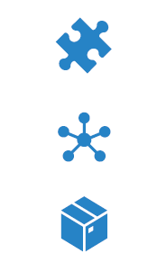
Kubectl
kubectl run hello-world
kubectl cluster-info
kubectl get nodes
Notes:
Y finalmente una de herramientas más importantes de línea de comandos de kubernetes, El kube control tool o kubectl. Es usado para hacer los despliegues de contenedores, administrar aplicaciones en el cluster.obtener información del cluster. obtener el estado de los nodos y muchas otras cosas más que podemos hacer con esta herramienta.

Slide 15
Conceptos

Slide 16
Pod
Node
Node
Node
Pod
Pod
Pod
Notes:
Como hemos visto antes, nuestro objetivo final es desplegar nuestra aplicación con kubenertes en forma de contenedores en un conjunto de máquinas que son configuradas como nodos de trabajo dentro del cluster. Pero sin embargo, kubernetes no despliega los contenedores directamente sobre los nodos de trabajo, si no que lo hace encapsulandolo dentro de un objeto denominado POD. Un POD es una simple instancia de una applicación. Un POD es el objeto más pequeño que se puede crear en kubernetes. Como veis, he puesto un contenedor dentro de un POD, pero esto no quiere decir que no pueda correr más de un contenedor dentro de un mismo POD, pero no es lo aconsejable, si lo que necesitamos es escalar nuestra aplicación lo que se hace es crear un nuevo POD.

Slide 17
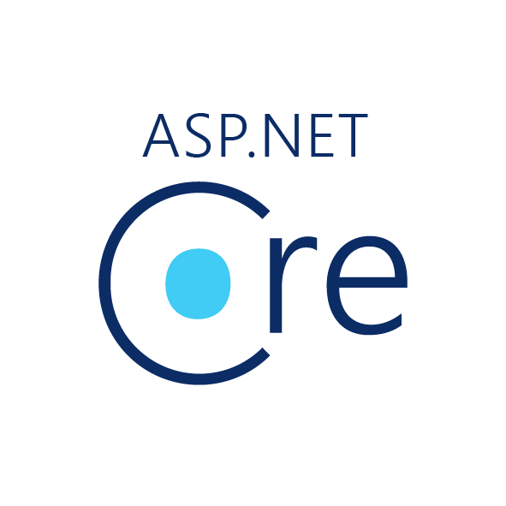
Pods multicontenedor
Node
Pod
Network
Notes:
Los POD normalmente tienen una relación de uno a uno con los contenedores. Pero hay ciertos casos en los que nos interesa tener un helper container, ya sea porque necesitemos algun tipo de tarea de carga da datos masiva, procesamiento de fichero, etc. En este caso podriamos crear el contenedor dentro del mismo POD que nuestra aplicación, así el contenedor tiene la misma vida que nuestra aplicación, cuando es creada, el helper también es creada, y cuando la aplicación muere, el helper container también muere al formar parte del mismo POD. Otra de las ventajas que nos da tener ambos contenedores en el mismo POD es que se pueden comunicar como localhost porque comparte la misma red, ademas pueden compartir el espacio de almacenamiento.

Slide 18
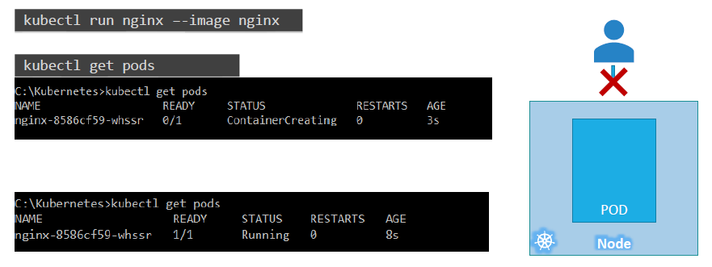
Desplegar un pod
Notes:
Desplegar un pod, explicar como obtener información de los pods.

Slide 19
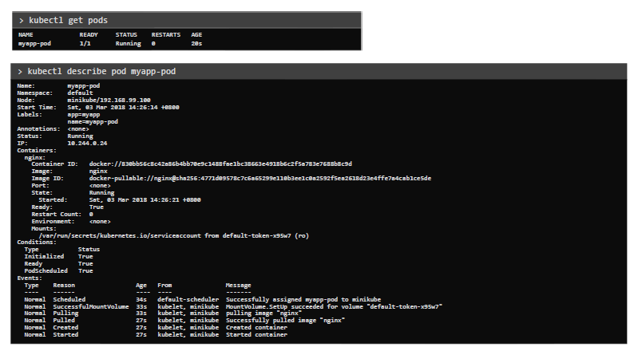
Comandos
Notes:
Cuando creamos un pod, que podemos hacer? Pues el primer comando nos da una lista de pods. El segundo nos muestra información detallada del pod, de cuando fue creado, que docker es parte del, las etiquetas que tiene asignadas, y los eventos asociados con el pod

Slide 20
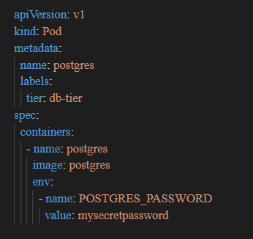
Definición de un Pod

Slide 21
Alta disponibilidad
Node
Node
Replication Controller
Replication Controller
Pod
Pod
Pod
Notes:
¿que es y para que necesitamos un controlador de replicación? Supongamos que estamos en el escenario en el tenemos un simple POD corriendo nuestra aplicación. Si la aplicación fallara ya no podriamos acceder a ella. Para eso existe el controlador de replicación. Lo que hace es prevenir de que los usuarios pierdan el acceso a la aplicación, en la forma de que si tenemos mas de una instancia o POD corriendo a la vez, y una fallara, levantaría otra instancia.Es decir nos ayuda a mantener multiples instancias de un simple POD en el cluster proporcionando así Alta Disponibilidad.
Eso significa de que no lo podemos usar si solo vamos a mantener una sola instancia? Pues no, porque lo que se asegura es de que el numero de instancias que le hemos indicado esté siempre en ejecución. El controlador de replicación se asegura de que el numero de PODs especificado esten corriendos todos a la vez, tanto si digo que es 1 como 100.

Slide 22
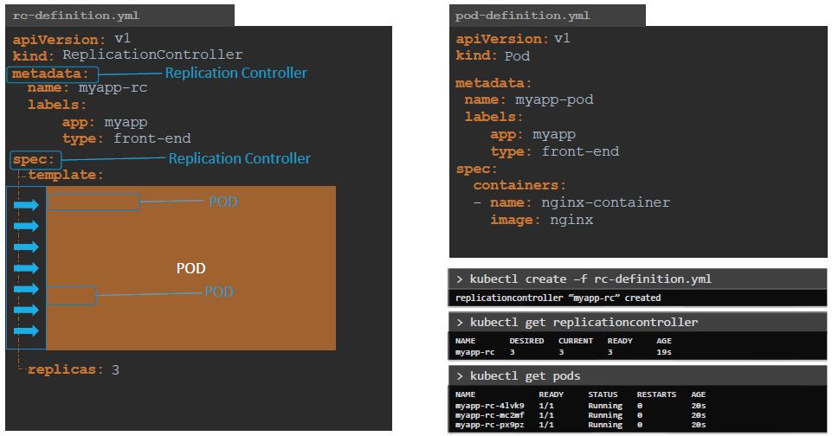



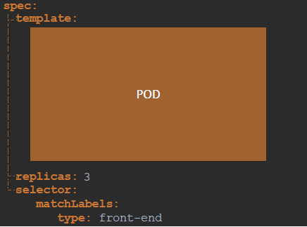
Definición ReplicatSet
Notes:
Basicamente son iguales ambos son iguales, cambia la versión de la api en RC es simplemente v1, aquí es apps/v1. Luego la metada es igual. Una diferencia que podemos ver aquí es selector. Esto ayuda a identificar a los pods que están bajo su control. Pero que pasa si yo defino un pod en un fichero a parte, pero en el label proporciono los
mismos datos que coinciden con el selector? Pues el replica set toma en consideración también ese pod, y lo agrega a su control.

Slide 23
Replication Set Replica Controller
Notes:
Es importante decir que hay hay 2 terminos similares Replication Controller o Replica Set. Ambos tienen el mismo proposito, pero no son lo mismo. Replication controller es una tecnología más antigua que está siendo sustituida por Replica Set. Solo hay pequeñas diferencias en la forma que cada uno trabaja.

Slide 24
Definición ReplicationSet

Slide 25
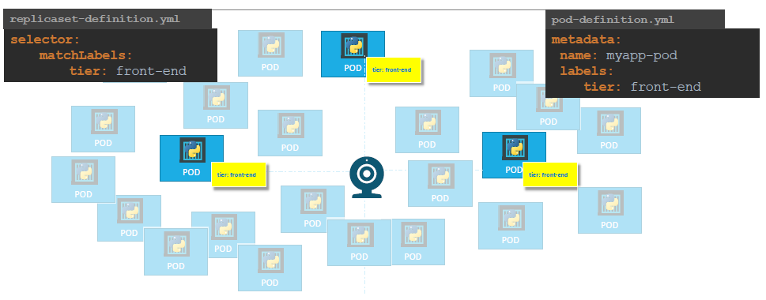
Etiquetas
Notes:
Entonces, ¿cuál es el trato con las etiquetas y los selectores? ¿Por qué etiquetamos nuestros POD y objetos? en kubernetes? Veamos un escenario simple. Digamos que implementamos 3 instancias de nuestro aplicación web frontend como 3 PODs. Nos gustaría crear un controlador de replicación o conjunto de réplicas para garantizar que tengamos 3 POD activos en cualquier momento. Y SÍ que es uno de los casos de uso de conjuntos de réplicas. PUEDES usarlo para monitorear pods existentes, si tienes
ellos ya creados, como ES en este ejemplo. En caso de que no hayan sido creados, el el conjunto de réplicas las creará para ti. El rol del replicativo es monitorear las vainas
y si alguno de ellos fallara, despliega nuevos. El conjunto de réplicas es, en realidad, un proceso que monitorea las vainas Ahora, ¿cómo sabe el replicante SABER qué pods monitorear? Podría haber cientos de otros POD en el clúster ejecutando aplicaciones diferentes. Esto es etiquetar nuestros POD durante la creación es útil. Ahora podríamos proporcionar estas etiquetas como un filtro para replicaset. Debajo de la sección de selector usamos el MatchLabels filtra y proporciona la misma etiqueta que utilizamos al crear los pods. De esta forma, el replicaset sabe qué pods monitorear.

Slide 26
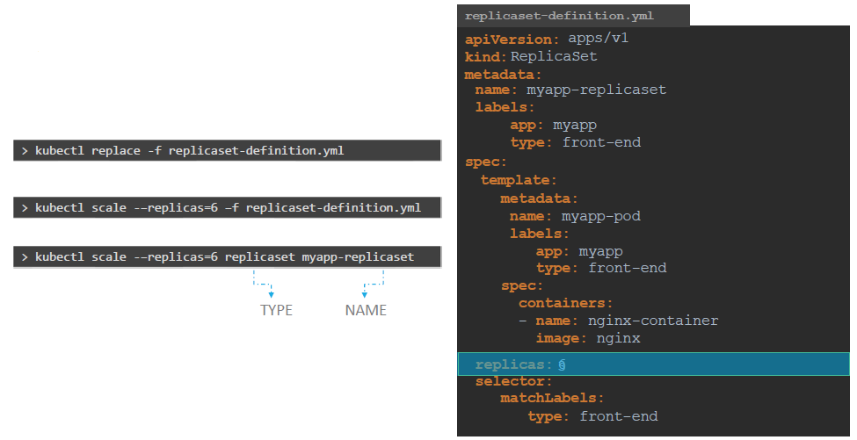
Escalar

Slide 27
Deployment
Deployment
Replica Set
Pod
Pod
Pod
Pod
Pod
Pod
Pod
Pod
Pod
Notes:
Olvidemonos por un minutos de los PODs y replicas, e imaginemos que necesitamos desplegar nuestra aplicación en un entorno de producción. Pero como estamos en producción, no necesito poquitas instancias, necesito muchas instancias del servidor web ejecutanose. (Epoca navidad) O que hemos desarrollado nuevas versiones de nuestra aplicación y queremos actualizarlas. Pero queremos que mientras estamos actualizando nuestra aplicación, esta no deje de estar disponible, y que pasa si durante el despliegue, ¿ocurren un fallo?, ¿o nos hemos dado cuenta que nuestra aplicación tiene un agujero de seguridad por culpa del nuevo desarrollo?, quiero tener también la posibilidad de hacer un rollback. Y si tenemos desplegados de contenedores miles de contenedores, ¿voy a tener que hacer esto manualnemente, uno a uno? Por suerte para nostros kubernetes, ya ha pensado en eso, y nos provee de ciertas capacidades para hacer esto.

Slide 28

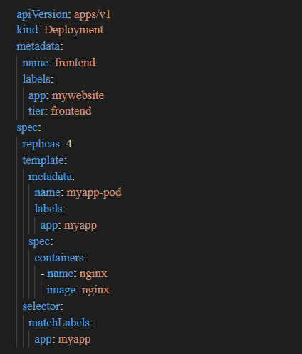
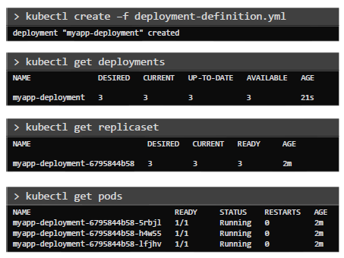
Definición
Notes:
Si vemos el contenido del fichero se parece mucho al del replica set con la diferencia del tipo. La definición del pod es la misma,etc. Si ejecutamos el comando para crear el deployment, vemos que a su vez crea un replicaset, y por ultimo el replicaset crea los pods. Si veis la diferencia con los replicaset no es mucha, la única diferencia es que crea un objto nuevo que se llama deployment.

Slide 29
Rollout and Versioning
Net core 1.1
Net core 1.1
Net core 1.1
Net core 1.1
Net core 1.1
Net core 1.1
Net core 1.1
Net core 1.1
Net core 1.1
Net core 2.0
Net core 2.0
Net core 2.0
Net core 2.0
Net core 2.0
Net core 2.0
Net core 2.0
Net core 2.0
Net core 2.0
Notes:
Pensemos un momento como queremos actualizar nuestra aplicación, vamos a intentar enteder que son Rollouts y Versionado en un despliegue. Tanto cuando se crea un despligue o se actualiza las imagenes de dockers en un despliegue que ya tenemos funcionando se lanza un trigger llamado Rollout. Rollout es el proceso de desplegar o actualizar nuestros contenedores gradualmente. La primera vez lanzamos el despliegue se lanza el rollout y crea la Revision 1, si luego actualizamos nuestra aplicación se vuelve a crer un nuevo despliegue y se vuelve a lanzar el triger y se crea una nueva Revisión 2. Esto suele ser muy util porque nos ayuda a mantener el track de nuestros despliegues y además nos dá la posiblidad de hacer un rollback y volver a una versión anterior del despliegue si es necesario.

Slide 30
Estrategias de despliegue
Recreate
Aplication
Down
Net core 1.1
Net core 1.1
Net core 1.1
Net core 1.1
Net core 1.1
Net core 2.0
Net core 2.0
Net core 2.0
Net core 2.0
Net core 2.0
Rolling Update
Net core 1.1
Net core 1.1
Net core 1.1
Net core 1.1
Net core 1.1
Net core 2.0
Net core 201
Net core 2.0
Net core 2.0
Net core 2.0
Notes:
Bien, estrategias de despliegues, existen 2 estrategias de despliegue. Tenemos por ejemplo 5 replicas de nuestra aplicación, y queremos desplegar nuestra aplicación porque tenemos una nueva versión. Una forma de hacerlo sería hechar abajo todas las intancias de nuestra aplicación, las 5, y luego levantarlas de nuevo. Esto tiene un serio problema, en algún momento del despliegue, todas nuestras instancias estarán caídas y mientras las nuevas versiones se levantan, nuestra aplicación estará innacesible. Esta estrategia conocida como Recreate strategy, y gracias a dios, NO es la que usa kubernetes por defecto. La otra estrategia, es la que no echa abajo todas nuestras instancias a la vez, si no que, conforme va destruyendo la antigua y va levantando la nueva, de forma que nuestra aplicación siempre estará disponible y la actualización es perfecto, ya que no la hemos dejado innacesible en ningún momento. Esta es lo que se llama Rolling Update, y es la que usa kubernetes por defecto.

Slide 31
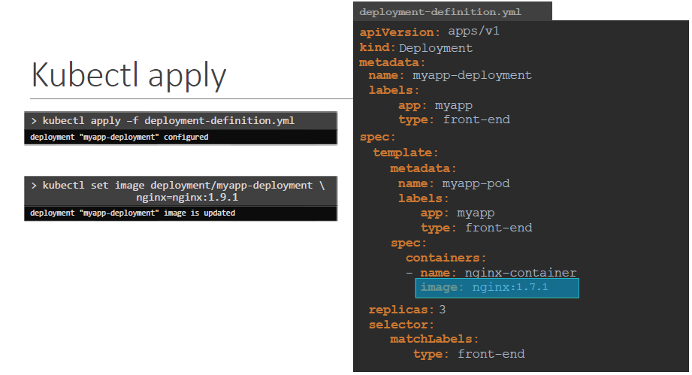
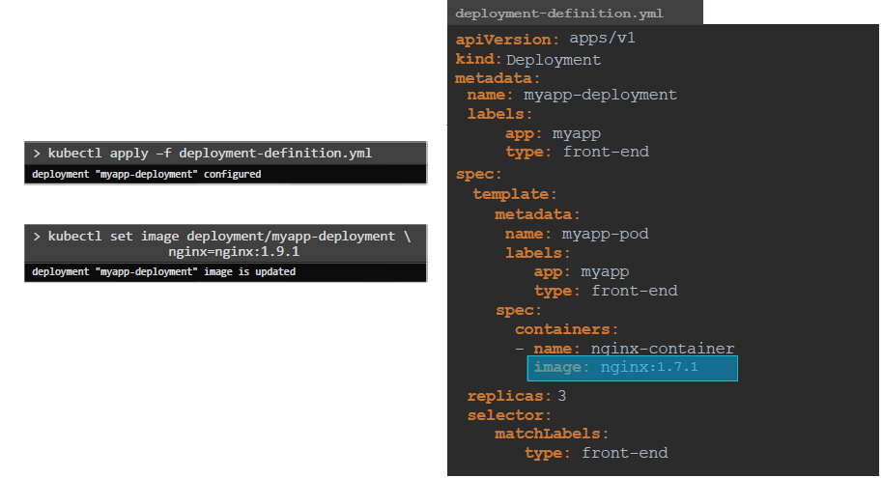

Kubectl apply

Slide 32
Redes en kubernetes

Slide 33
Orquestación de contenedores
Node
192.168.1.2
10.244.0.0
10.244.0.3
10.244.0.2
10.244.0.4
Pod
Pod
Pod
Notes:
Hechemos un vistazo a los conceptos basicos de las redes en kubernetes. Si nos fijamos en un simple nodo del cluster, vemos que tiene IP 192.168.1.2, Esta es la IP con la que accedemos a nuestro nodo desde el exterior, ya sea por SSH u otro medio. Dentro del nodo hemos creado un single POD. Como sabemos un POD tiene un contenedor, y a diferencia del mundo docker donde se asignaba una IP a un contenedor de docker, in kubernetes la asignación se hace a nivel de POD. Cada POD en kubernetes tiene su propia IP. En este caso el rango es 10.240 y si nos fijamos cada POD tiene su propia IP. Cuando se configura inicialmente Kubernetes crea una red interna con la dirección 10.244.0.0 y a cada POD se le asigna una dirección de ese rango. Así es como cada POD se puede comunicar entre sí dentro del mismo nodo. Aunque esta no es la mejor forma de hacerlo, porque no nos aseguramos de que si un POD es recreado se le asigne la misma IP.

Slide 34
Red en Cluster
Node
Node
192.168.1.2
192.168.1.3
10.244.0.0
10.244.0.0
10.244.0.2
10.244.0.2
Pod
Pod
Notes:
Es facil enteneder como funciona la red en un simple node.¿Pero como se hace cuando cuando tenemos multiples nodos? en este caso tenemos 2 nodos corriendo y cada uno tiene su propia IP. Uno tiene la dirección 192.168.1.2 y el otro tiene la 192.168.3. Diagmos de momento que, los nodos todavía no son parte del mismo cluster. Hay un simple POD desplegado en cada uno de ellos, y como hemos visto en la diapositiva anterior. Cada nodo tiene su porpia red interna y a cada POD se le ha asignado, en este caso, la misma dirección IP. Esto no va a funcionar cuando ambos nodon pertenezcan al mismo cluster. Los PODs tienemn asignada la mis dirección IP y esto nos llevará a conflictos en la red. Eso es un problema. Cuando se instala Kubernetes NO configura automaticamente ningún tipo de red para manejar estos problemas. De hecho, kubenertes lo que espera es que seamos nosotros quienes hagamos ese trabajo por el cumpliendo ciertos requerimientos. Algunos de los contenedores o PODs in el cluster deben poder comunicarse entre ellos. Algunos de estos contenedores deben poder comunicarse los unos con los otros sin tener que configurar NAT (Network Address Traslation). Es decir kuberntes espera que seamos nosotros quien propongamos la solución a este problema.

Slide 35
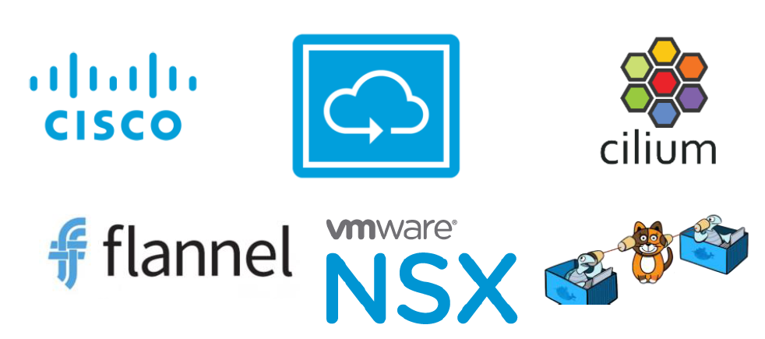
Notes:
Pero afortunadamente, nosotros no tenemos que hacer toda es configuración. Ya existen soluciones disponibles que hacen este trabajo por nosotros. Algunas de ellas son cisco ACI networks, Cilium , Big Clud Fabric, Flannel, Vmware NSX-T y Calico. Dependiendo de la plataforma en la que se estemos desplegando kuberentes pues podríamos usar una de estas soluciones. Por ejemplo, si estamos creando nuestro propio cluster desde cero pos podriamos usar soluciones como Calico, Flannel, si estamos desplegando en un entorno Vmware, pues NSX-T. Dependiendo del entorno donde vamos a desplegar y evaluando los Pros y Contras de cada uno, pues elegerimos el que más nos convenga.

Slide 36
Red en Cluster
Kubernetes Cluster
Node
Node
192.168.1.2
192.168.1.3
10.244.0.0
Routing
10.244.0.0
10.244.0.2
10.244.0.3
Pod
Pod
Notes:
Así que ahora si, vamos a nuestro cluster, y por ejemplo hemos configurado Calico para manejar la red, vemos que hay una ip diferente por cada POD en los nodos. ¿que ha hecho esto? Ha creado una red privada virtual de todos los PODs y nodos donde todos tienen asignada una direcciones IP unicas. De esta forma ahora si que está habilitada la comunicación entre diferentes PODs a traves de la red y todos los PODs pueden comunicar unos con otros usando la dirección IP.

Slide 37
Servicios
Servicios
Servicios
Servicios
Servicios
Notes:
Otra de las cosas que tiene Kubernetes son los sevicios. 1 Los servicios permiten la comunicación entre varios componentes dentro y fuera de la aplicación. Los servicios de Kubernetes nos ayudan a conectar aplicaciones junto con otras aplicaciones o usuarios. Por ejemplo, nuestra aplicación tiene grupos de POD que ejecutan varias secciones, como un grupo para atender a los usuarios con carga en el front-end otro grupo que ejecuta procesos de backend o un tercer grupo que se conecta a un fuente de datos externa. Son los servicios que permiten la conectividad entre estos grupos de PODs. Los servicios permiten que la aplicación de front-end esté disponible para los usuarios, ayuda a la comunicación entre POD de backend y front-end, y ayuda en establecer conectividad con el exterior, por ejemplo a una fuente de datos externa. Así los servicios permiten un bajo acoplamiento entre microservicios en nuestra aplicación.

Slide 38
Servicios
Node
192.168.1.2
10.244.0.0
30008
Servicios
10.244.0.2
192.168.1.10
Pod
Notes:
Veamos un caso donde se usan los Servicios de kubernetes. Antes hemos comentado la forma de como comunicarse cada uno de los PODs internamente en la red. Veamos ahora como otros aspectos de la red, la comunicación con el exterior. Si tenemos nuestro POD con nuestra aplicación de front-end corriendo, pues querremos que se pueda acceder desde el exterior. Veamos la configuración. tenemos un portátil que tiene la dirección IP 192.168.1.10 en la misma red tengo el nodo 192.168.1.2, y nuestro PoD tiene la dirección IP que le ha asignado la red interna del nodo. Claramente no podría acceder a la red 10.244.0.0 porque está en otro rando de red. Si nosotros quisieramos acceder al POD, pues podriamos conectarnos mediante SSH y estariamos ya dentro del nodo y desde ahí si que tendriamos accesso a la aplicación poniendo http://10.244.0.2. Pero realmente esto no es lo que quiero. yo quiero acceder a mi aplicación poniendo la dirección http://192.168.1.2. Entonces, necesitamos algo que estén ne medio para mapear los llamadas externas con las ip internas, pues aquí es donde entran en juego los servicios de kubernetes. Un servicio es un objeto de kuberntes, en el que una de sus funciones, es escuchar por un puerto en el nodo y enviar las peticiones a los PODs , este tipo de servicio se le conoce como NodePort.

Slide 39
Tipos de servicios
NodePort
ClusterIP
LoadBalancer
Notes:
Existen distintos tipos de servicios, NodePort, que es el hemos visto en la diapositiva anterior. El segundo tipo de servicios que existe son los Cluster IP, y basicamente lo que hacen es crea una IP virtual dentro del cluster para abilitar la comunicación entre los distintos servicios, como por ejemplo un grupo de servidores de front-end con un grupo de servidores de bakend. En este caso todos los POD's tiene asignada su dirección IP pero como hemos visto estas IP son dinamicas, es por lo que no es recomendable usar las direccion Ip directamente. Un servico Cluster IP lo que nos proporciona una simple interfeis para acceder a los POD's en un grupo. Y por ultimo están los sevicios de Balanceado de Carga, este tipo de servicios lo que hacen es distribuir las peticiones que vienen del exterior hacia hacia los nodos del cluster donde están nuestras aplicaciones podemos tener distintos POD's distribuidos entre distintos nodos, y el balanceador de carga se encarga de redirigir el trafico al nodo que tenga menos carga.

Slide 40
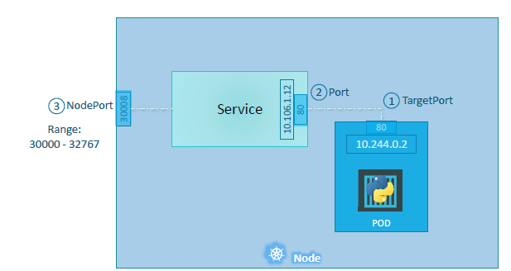
Servicio de tipo NodePort

Slide 41
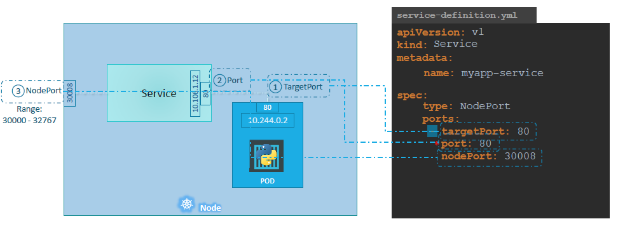
Servicio NodePort

Slide 42
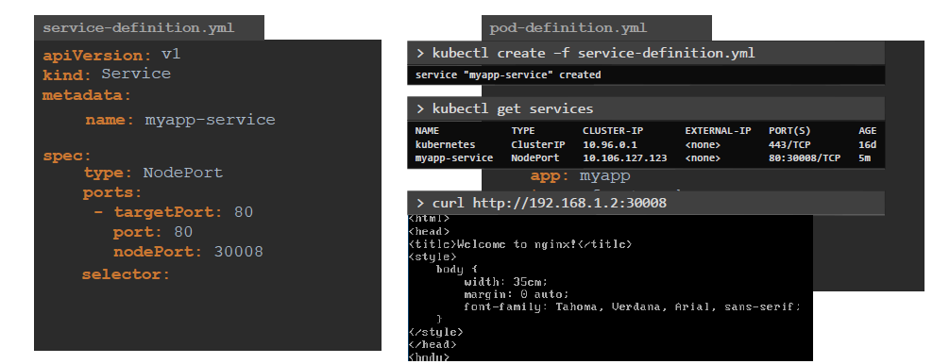
Comandos

Slide 43
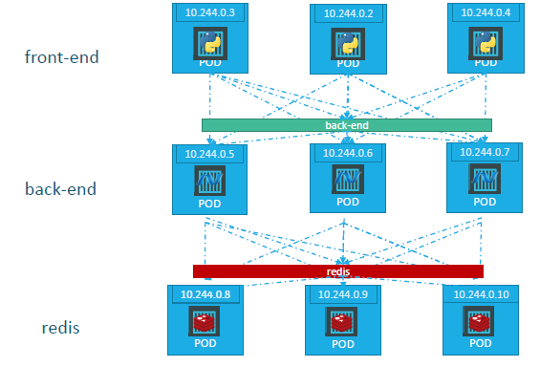
Cluster IP

Slide 44
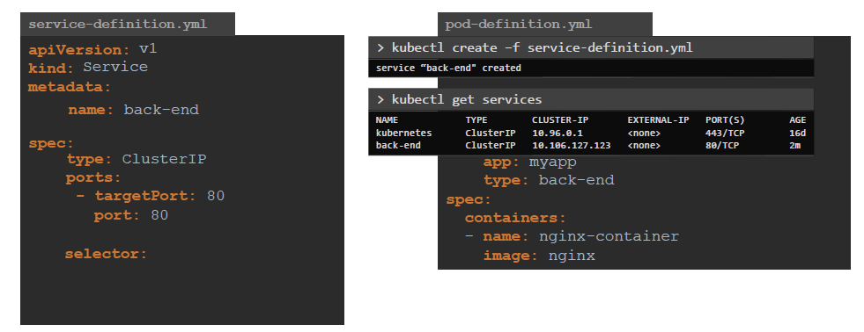
Definición Cluster IP

Slide 45
Load Balancer
Load Balancer
Node
Node
Node
192.168.1.2
192.168.1.3
192.168.1.4
30008
30008
30008
Service - NodePort
10.244.0.3
10.244.0.3
10.244.0.3
Pod
Pod
Pod
Service - ClusterIP
10.244.0.4
10.244.0.4
10.244.0.4
Pod
Pod
Pod

Slide 46
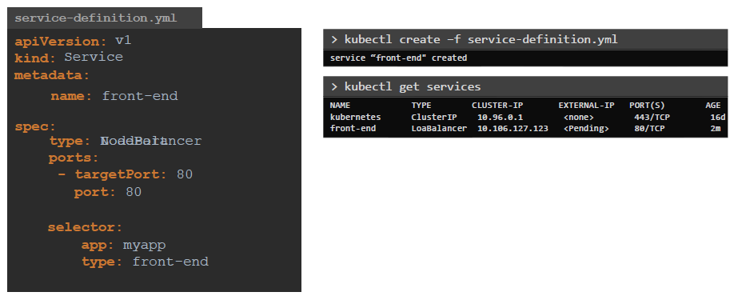
Tipos de servicios

Slide 47
Volumenes
Volumes can be considered just a directory, with some data, which containers in a pod can access
Kubernetes supports multiple types of volumes that take care of how that data is stored, persisted, and made available
Support for a variety of cloud providers’ block store products
Support for SAN-type hardware, file systems, etc
Support for local volumes (for testing/minikube only! Not production)
Certain types of Volumes can also provide sharing of files between Pods by being mounted to multiple Pods simultaneously
Notes:
(SAN File System) Storage area network file system. es una solución de administración de almacenamiento y sistema de archivos escalable, basada en SAN y altamente disponible.

Slide 48
Tipos de volumenes
Cloud Provider
Azure Disk & Azure File
AWS EBS
Google Compute Engine Persistent Disk
SAN/File System/Hardware
CephFS
Fibre Channel
GlusterFS
NFS
iSCSI
Local (For development/minikube only - not supported in production)

Slide 49
Como se usan
Pods can specify what volumes they need and where to mount them
Using the spec.volumes field (what volumes they need)
Using the spec.containers.volumeMounts field (where to mount them)
Processes in the container then see a filesystem view of the data in that Volume
Using Volumes lets us separate stateless portions of our application (the code) from stateful data
The infrastructure can be scaled, maintained, and live separately from the data it works on/with
Also may ease portability, backup, recovery, and other management tasks in well-architected systems
Notes:
Los pods pueden especificar qué volúmenes necesitan y dónde montarlos
• Uso del campo spec.volumes (qué volúmenes necesitan)
• Uso del campo spec.containers.volumeMounts (dónde montarlos)
• Procesos en el contenedor luego ven una vista del sistema de ficheros de datos en ese Volumen
• El uso de volúmenes nos permite separar partes sin estado de nuestra aplicación (el código) de datos con estado
• La infraestructura se puede escalar, mantener y vivir por separado de los datos funciona en / con
• También puede facilitar la portabilidad, la copia de seguridad, la recuperación y otras tareas de administración en
sistemas bien diseñados

Slide 50
Persistencia de volumenes
PersistentVolumes are a Volumes designed to provide persistent disk-like functionality
Using them involves:
Provisioning a PersistentVolume (akin to creating/installing a disk in a virtual machine or hardware server)
Establishing a PersistentVolumeClaim (it is a request for storage by a user/Pod)
By examining available PersistentVolumes and demands from PersistentVolumeClaims by running Pods, Kubernetes binds available volumes to Pods based on the options specified by the PersistentVolumeClaims to matching PersistentVolumes (e.g. by name, storage size, storage class, etc. asked for in the Claims)
Notes:
PersistentVolumes es un Volumes diseñado para proporcionar un disco persistente
funcionalidad
• Usarlos implica:
• Provisioning a PersistentVolume (similar a crear / instalar un disco en un virtual
servidor de máquina o hardware)
• Estableciendo un PersistentVolumeClaim (es una solicitud de almacenamiento por un usuario / Pod)
• Al examinar los volúmenes Persistent disponibles y las demandas de PersistentVolumeClaims ejecutando Pods, Kubernetes vincula volúmenes disponibles a Pods en función de las opciones especificadas por PersistentVolumeClaims para hacer coincidir PersistentVolumes (por ejemplo, por nombre, tamaño de almacenamiento, clase de almacenamiento, etc. solicitados en las Reclamaciones)

Slide 51
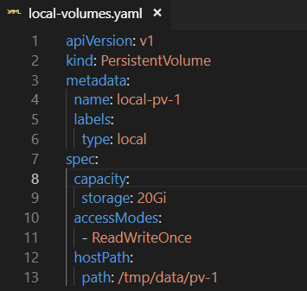
Crear Volumenes
PersistentVolumes are defined using a “PersistentVolume” definition that specifies their type, size, and how they can be accessed
Their type and access type is highly dependent on the underlying media
Local Disk
Network Mount
Cloud Block Storage Service
Directory on the Host (testing only, not for production!)
Notes:
Demo.
Para cualquiera de ellas en Kubernetes tendremos que crear:
PersistentVolume -- Donde especificamos el volumen persistente
PersistentVolumeClaim -- Donde reclamamos espacio en el volumen
Modos de acceso:
ReadWriteOnce -- read-write solo para un nodo (RWO)
ReadOnlyMany -- read-only para muchos nodos (ROX)
ReadWriteMany -- read-write para muchos nodos (RWX)
Políticas de reciclaje de volúmenes son son:
Retain - Reclamación manual
Recycle - Reutilizar contenido
Delete - Borrar contenido

Slide 52
Crear Volumenes
PersistentVolumeClaims are defined using a “PersistentVolumeClaim” as type an it is a request for storage.
Access mode
ReadWriteOnce
ReadOnlyMany
ReadWriteMany
Notes:
Demo.
Para cualquiera de ellas en Kubernetes tendremos que crear:
PersistentVolume -- Donde especificamos el volumen persistente
PersistentVolumeClaim -- Donde reclamamos espacio en el volumen
Modos de acceso:
ReadWriteOnce -- read-write solo para un nodo (RWO)
ReadOnlyMany -- read-only para muchos nodos (ROX)
ReadWriteMany -- read-write para muchos nodos (RWX)
Políticas de reciclaje de volúmenes son son:
Retain - Reclamación manual
Recycle - Reutilizar contenido
Delete - Borrar contenido

Slide 53
Secrets
Secrets contain small amounts of data
Secrets can be delivered to a pod in the form of:
A file placed on a volume at runtime containing the secret data (useful for certificates)
An environment variable referenced by the Pod and inserted at runtime into the environment by the kubelet running the Pod - just like any other environment variable
Kubernetes provides separation for secrets, it does not provide strong encryption
Secrets are typically Base64 encoded strings stored separately from configuration and injected at runtime
You can encode it manually or use Kubernetes’ tools to do it for you

Slide 54
Creando un Secret
You guessed it: kubectl will help you here!
Creating a secret using kubectl From a file (creates a secret named generic db-user-pass with the username from the username.txt file and password from the password.txt file)
From the a literal on the command line
kubectl create secret generic db-user-pass --from-file=./username.txt --from-file=./password.txt
kubectl create secret generic mysql-pass --from-literal=password=YOUR_PASSWORD

Slide 55
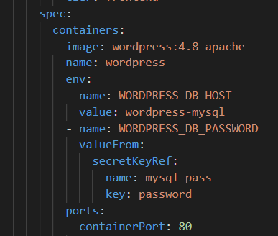
Usar secret como variable de entorno

Slide 56
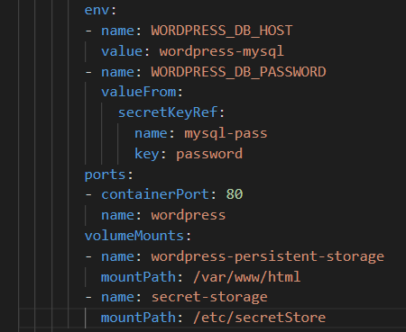
Usar secret como un fichero

Slide 57
Espacios de Nombres
Namespaces create multiple virtual clusters on the same physical clusters, these virtual clusters are called namespaces
Namespaces provide separation, when you start to need them, start using them
Until then, using “default” is just fine

Slide 58
Limitación de recursos
Namespaces can be assigned ResourceQuota objects
Each namespace should have at most one (but it is not required)
This will limit the amount of usage allowed by the objects in that namespace
You can limit:
Compute
Storage
Memory
How many objects can exist

Slide 59
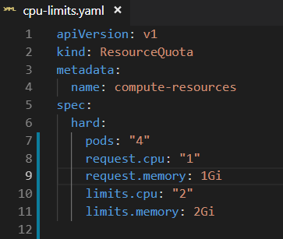
Limitación de recursos

Slide 60
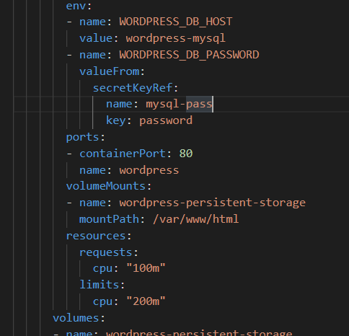
¿Como usarlo?
Notes:
minikube service wordpress --url

Slide 61
Comandos para crear espacios de nombres
Similar to Kubernetes commands for other types of objects
Use kubectl
Create a namespace
kubectl create namespace <namespace name>
kubectl get namespace

Slide 62
Hagamos una prueba
Let’s examine a deployment that requests a certain amount of CPU (200m per container with 3 replicas, for a total of 600m of CPU) in a namespace that only has 400m of CPU allocated using resource limits
Let’s examine how Kubernetes handles this
Our Steps Will Include
1.Create a namespace
2.Assign the namespace a 400m CPU resource limit
3.Deploy Tomcat (as we have in the past) into this new namespace but this time with 3 replicas requesting 200m CPU each
4.Use kubectl to examine deployment status

Slide 63
Pasos a seguir
Create the name spaces:
Create resource limits:
Deploy Tomcat:
Review the deployment state
kubectl create namespace cpu-limited-tomcat
kubectl create -f ./cpu-limits.yaml —namespace=cpu-limited-tomcat
kubectl apply -f ./tomcat-deployment.yaml —namespace=cpu-limited-tomcat
kubectl describe deployment tomcat-deployment —namespace=cpu-limited-tomcat

Slide 64
Autoescalado
The Horizontal Pod Autoscaler (HPA) is a Kubernetes facility that adjusts the number of replicas of a Pod to match observed average CPU utilization to a target specified by the user
There are a variety of configurable options - quite a few - the key takeaway is to know that HPA will create new Pods (or remove Pods) from a replica to maintain average CPU utilization across all Pods to a level specified when you create your HPA - subject to conditions you specify

Slide 65
Creando un HPA
kubectl autoscale provides the needed functions to create an HPA
To create an autoscaler on our deployment that targets CPU utilization to an average of 50% per Pod, within the parameters of a minimum of 1 pod and up to a maximum of 10 Pods
kubectl autoscale deployment wordpress --cpu-percent=50 --min=1 --max=10

Slide 66
Estresemos a Wordpress
Artificially limit our Wordpress Pod so we can stress it easily
Add an HPA to enable auto-scaling on our WordPress installation to keep CPU at 50% average (or lower), with a minimum of 1 Pod and max of 5 Pods
Simulate load using an infinite HTTP request loop from a worker Pod on our cluster to WordPress to spike our CPU and see how HPA responds. Use other terminal.
Check the HPA status (immediately and after about a minute)
kubectl apply -f ./wordpress-deployment.yaml
kubectl autoscale deployment wordpress --cpu-percent=50 --min=1 --max=5
kubectl run -i --tty load-generator --image=busybox /bin/sh
while true; do wget -q -O- http://[IP]:[PORT]; done
kubectl get hpa

Slide 67
Healthcheck en Kubernetes
Kubernetes has two types of health checks to ascertain two different things
Readiness Probes: To determine when a Pod is “ready” (e.g. after it has started to see when it’s ready and has loaded what it needs to internally in the image and is ready to take requests from external services)
Liveness Probes: To determine when a Pod is “healthy” or “unhealthy” after it has become ready
Notes:
readyness los usa para determinar cuándo está listo un pod después de que haya comenzado el contenedor. Es decir si está listo para recibir peticiones.
liveness nos dice cuando un pod está bien o no después de que este esté online, depende si la respuesta en este caso es un valor entre un rango de 200 y 300 pues, está bien y si no pues no está bien.

Slide 68
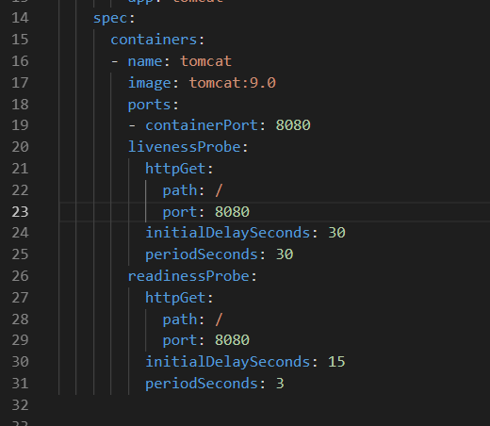
Definición
Notes:
Aquí estamos diciendo que por ejemplo que indicamos después de 15 segundos empezaremos a chequear si el pod está listo, y cuando esté listo, después de los 30 segundos nos dirá si el pod goza de buena salud o no cada 30 segundos.
Comando kubectl describe deployment tomcat-deployment.

Slide 69
Serverless Framework – Function as a Services (FAAS)
Resources:
Kubeless
https://kubeless.io/
OpenFAAS
https://github.com/openfaas/faas
Notes:
Como AWS Lambda, Azure Functions, and Google Cloud Functions

Slide 70
DIEGO CAMPOS DIANEZ
Email de contacto: dcampos@bravent.net

